Slide 1


Introdução a Programação
Prof. Mônica Py
mpy@inf.ufrgs.br
Parte 1 - Arquitetura e organização
de computadores
Adaptadas de Lâminas do prof. Luciano V. Flores,
prof. Nicolas Maillard e Patrícia Jaques

Slide 2
Bibliografia dessa parte:
Apostila “Conceitos Básicos”
NORTON, Peter. Introdução à Informática. Pearson.
http://computer.howstuffworks.com
TORRES, Gabriel. Montagem de Micros. Axcel.

Slide 3
6 camadas
Problema para resolver
Projeto
Algoritmo
Linguagem de Programação
Software
Aplicativo (programa)
Sistema Operacional
Hardware
Arquitetura

Slide 4
O que é Dado?
Dado = Elemento a ser processado.
Tipos:
numéricos: 9; 2,5
alfabéticos: letras (A-Z)
alfanuméricos: números, letras,
caracteres especiais ( {, >, +, # )

Slide 5
Informática
Informática!!
Computador
INFORmação
AutoMÁTICA
Informação obtida automaticamente, resultante do processamento em um computador

Slide 6
Processamento de Dados
É o processo de receber DADOS, manipulá-los e produzir novos dados ou RESULTADOS.
Processamento Manual - Exemplos:
  procurar um número de telefone na lista telefônica e anotá-lo numa caderneta;
  somar valores de compras no supermercado.
DADOS INICIAIS
ENTRADA
PROCESSAMENTO
(Transformações)
SAÍDA
DADOS FINAIS
(RESULTADOS FINAIS)

Slide 7
Computador
Máquina que processa dados em menos tempo e com mais segurança.
  “Processamento eletrônico de dados.”
Funções básicas do computador:
  Entrada de dados;
  Processamento de dados;
  Saída de informações;
  Armazenamento de informações.
Informática (Informação Automática)
  Ciência que abrange todas as atividades relacionadas com o processamento automático de informações.

Slide 8
Dado X Instrução X Programa
DADO:
  Informação a ser processada.
  Exemplo:
    No vestibular: nome, identidade, opções, ...
INSTRUÇÃO:
  Operação elementar que o computador pode processar (sobre os dados).
  Tipos: movimentação de dados (transferência), E/S, aritmética, compa-ração, controle da seqüência do programa, etc...
PROGRAMA:
  Conjunto de instruções, organizadas de forma que o computador as execute em determinada ordem.

Slide 9
Hardware x Software
HARDWARE:
  Conjunto de componentes mecânicos, elétricos e eletrônicos com os quais são construídos os computadores e equipamentos periféricos.
SOFTWARE:
  Conjunto de programas, procedimentos e documentação que permitem usufruir da capacidade de processamento fornecida pelo hardware.

Slide 10
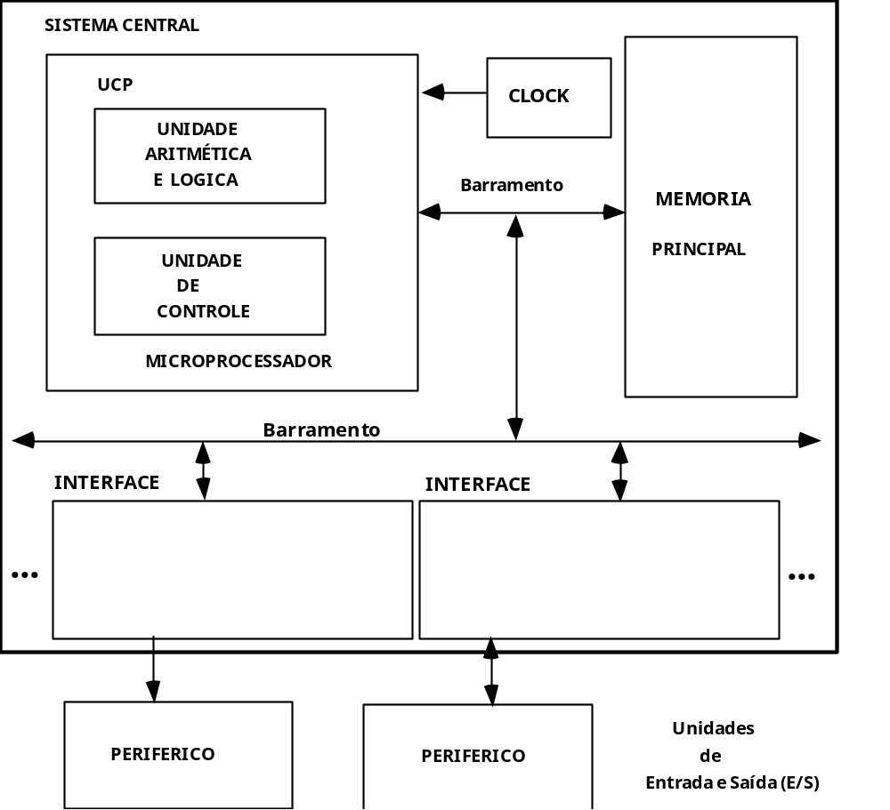
Hardware

Slide 11
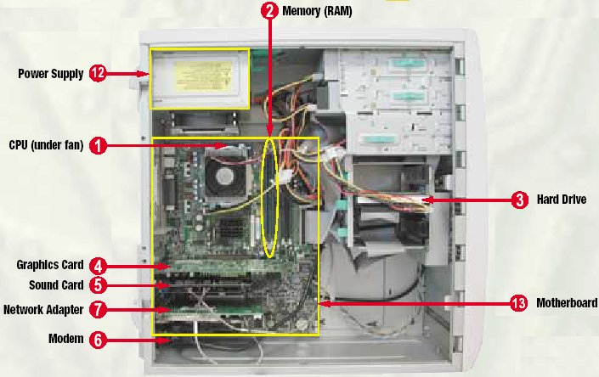
Gabinete do Computador
Placa mãe = Placa de circuitos plana que contém os circuitos do computador.

Slide 12
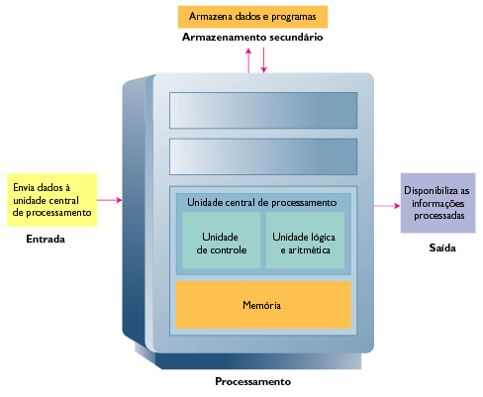
Unidade Central de Processamento (CPU)
Conjunto complexo de circuitos eletrônicos.
UCP = Processador.
Processador:
  formado por chips:
  placa de silício gravada com circuitos eletrônicos pequeniníssimos.
Processadores em PCs:
  formado por um único chip chamado de microprocessador.
Executa instruções de programa armazenadas.
Duas partes:
  ALU
  Unidade de controle

Slide 13
Unidade Lógica e Aritmética (ALU)
Executa todas as operações aritméticas e lógicas.
Operações aritméticas:
  Adição, subtração, multiplicação, divisão.
Operações lógicas:
  Compara números, letras ou caracteres especiais.
  Testa uma de três condições:
    Condição de igualdade (igual a)
    Condição menor que
    Condição maior que

Slide 14
Unidade de Controle
Controla o fluxo de informações entre todas as unidades do computador;
  Envia dados e instruções do armazenamento secundário para a memória, quando necessário.
Executa as instruções na seqüência correta;
Deve comunicar-se com a memória e com a ALU.

Slide 15
Ciclo da UCP
busca uma instrução na memória
  = uma sequência (palavra) de bytes
decodifica a instrução
  = identifica o que significam os bits
executa a instrução

Slide 16
Processadores no Mercado
A Intel produz uma família de processadores:
  Processadores Pentium III e Pentium 4 na maioria dos PCs.
  Processador Celeron vendido para PCs de baixo custo.
  Xeon e Itanium para estações de trabalho high-end e servidores de rede.
Outros processadores:
  A Cyrix e a AMD produzem microprocessadores compatíveis com Intel (athlon).
  Chips PowerPC são usados principalmente em computadores Macintosh.
  O microprocessador Alpha, da Compaq, é usado em servidores high-end.
  RS6000, Sparc.

Slide 17
Velocidade do Processamento
Medida da velocidade de clock do sistema:
  Quantos pulsos eletrônicos o clock produz por segundo. Uma instrução interna é realizada em um ou mais pulsos.
  Usualmente, expressa em gigahertz (GHz).
    Billhões de ciclos de máquina por segundo.
    Alguns PCs antigos mediam em megahertz (MHz).
Uma comparação de velocidades de clock somente é significativa entre microprocessadores idênticos.
  valor de clock mais elevado tenderá a sinalizar máquina mais potente.
  133Mhz -> 133 Mega de pulsos por segundo
  se faz uma instrução por pulso:
    133 Mega de de instruções realizadas por segundo

Slide 18
Potência dos Processador
MIPS – Um Milhão de Instruções por Segundo.
  Computadores pessoais de alta velocidade podem executar mais de 500 MIPS.
  Tipicamente, uma medida de desempenho mais acurada do que a velocidade de clock.
Megaflop – um milhão de operações em ponto flutuante por segundo.
  Mede a capacidade do computador para executar operações matemáticas complexas.

Slide 19
Memórias

Slide 20
Tipos de Memória Principal
RAM e ROM
RAM (Random-Access Memory):
  Memória de acesso randômico ou aleatório;
  Serve tanto para guardar programas e dados, quanto para guardar resultados de processamento.
  Organizada por endereços;
  Temporária, volátil, seu conteúdo pode ser alterado e se perde ao se desligar o computador;
  Mais complexa que a ROM.
  Tipos: SRAM, DRAM, SDRAM, VRAM (vídeo).

Slide 21
Tipos de Memória Principal
ROM (Read-Only Memory):
  Porção da memória principal, menor que a RAM;
  Memória permanente, não se apaga;
  Armazena os programas necessários ao funcionamento do computador (BIOS, ...).
  Tipos:
    PROM (Programmable ROM) – conteúdo pode ser gravado após construção
    EPROM (Erasable ROM) – ROM pode ser reprogramada, desde que apagada com raios ultra-violeta
    EEPROM (Electrically Erasable ROM) – reprogramável por impulsos elétricos especiais

Slide 22
Cache
Um pequeno bloco de memória de alta velocidade:
  Armazena os dados e as instruções usados com mais freqüência e mais recentemente.
  Em geral não maior que 512bytes
O microprocessador procura primeiramente na cache os dados de que necessita:
  Transferidos da cache muito mais rapidamente do que da memória
  Se não estiverem na cache, a unidade de controle recupera-os da memória.
    Quanto mais “presença de dados” na cache, mais rápido é o desempenho do sistema.

Slide 23
Registradores
Áreas de armazenamento temporário de alta velocidade.
  Localizações de armazenamento situadas dentro da CPU.
Funcionam sob direção da unidade de controle:
  Recebem, guardam e transferem instruções ou dados.
  Controlam onde a próxima instrução a ser executada ou os dados necessários serão armazenados.

Slide 24
Tipos de Memória
Memória Auxiliar ou Secundária:
  Armazena informações para uso posterior, não voláteis e podem ser alteradas.
  Winchester (Hard Disk ou Disco Rígido)
  Disco Flexível (disquetes)
  Disco Ótico (CD-ROM)
  Fita Magnética

Slide 25
Tipos de Memória
Memória Virtual:
  Memória de execução. É uma memória de extensão de RAM no Winchester. Esta memória não existe fisicamente, ela é apenas uma simulação do real (simula mais memória RAM gravando dados temporariamente no Winchester).
  Método de paginação – o programa divido em pequenas fatias para colocá-lo em espaços na memória.
    Paginar – é o processo de dividir um programa em partes de igual tamanho (páginas) e armazená-las em espaços de memória de igual tamanho (page frames)
    Páginas e page frames tem tamanho fixo (2 e 4 kbytes)
    Armazenadas na memória em locais não contíguos

Slide 26
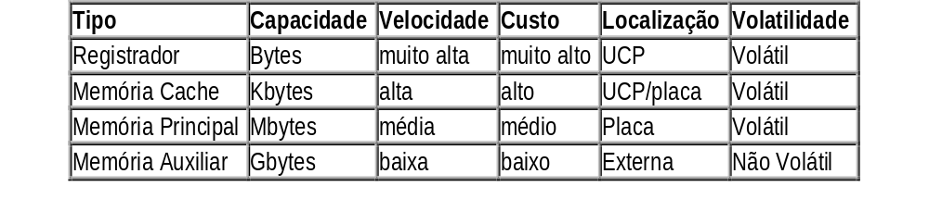
Tipos de Memória
Uma hierarquia de dispositivos de armazenamento em computadores:
A UCP executa nesta ordem e acessa primeiro a que está mais próxima.
Subindo na hierarquia, quanto mais próximo da UCP, maior velocidade, maior custo, porém menor capacidade de armazenamento.

Slide 27
Dados e Memória
Cada localização de memória tem um endereço:
  Um número único, como em uma caixa postal.
Pode conter somente uma instrução ou peça de dados:
  Quando dados são reescritos na memória, o conteúdo anterior desse endereço é destruído.
Referenciado pelo número:
  As linguagens de programação usam um endereço simbólico (nomeado), tal como Horas ou Salário.

Slide 28
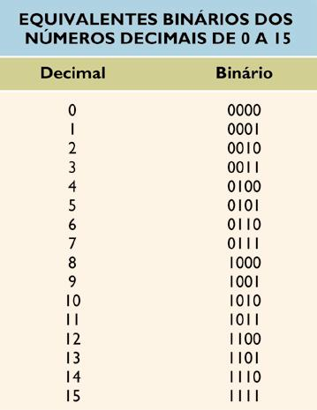
Representação na Memória
Os computadores entendem duas coisas: ligado e desligado.
Dados e instruções são representados na forma binária:
  Sistema numérico binário (base 2).
  Contém somente 2 dígitos:
  0 e 1 (bit)
  Corresponde a dois estados:
  ligado (1) e desligado (0).
Decimal - Binário
61 – 111101
?? - 1101001111

Slide 29
Unidades
BIT:
  Abreviação de binary digit (dígito binário).
    0 e 1.
  Unidade básica para armazenar dados.
    Menor unidade de informação.
BYTE:
  Um grupo de 8 bits.
    Cada byte tem 256 (2⁸) valores possíveis.
  Para texto, armazena um caractere
  Dispositivos de memória e armazenamento são medidos em número de bytes.
Palavra de memória (Word): 16 ou 32 bits
  Unidade que define a quantidade de bits processada de cada vez pela CPU
    lê ou grava em uma única operação (dados, instruções, ...).

Slide 30
Exemplo de representação
ASCII: 1 caractere = 1 byte
  Logo, pode-se representar 256 caracteres
Unicode: para acomodar alfabetos com mais de 256 caracteres.
Usa 16 bits para representar um caractere.
  65.536 valores possíveis.
Exige duas vezes mais espaço para armazenar dados.

Slide 31
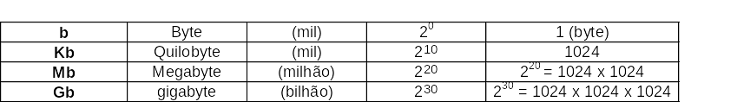
Capacidades Típicas
Kilobyte (Kb): 1024 (2¹⁰) bytes.
  Capacidade de memória dos computadores pessoais mais antigos.
Megabyte (Mb): aproximadamente, um milhão (2²⁰) de bytes.
  Memória de computadores pessoais.
  Dispositivos de armazenamento portáteis (disquetes, CD-ROMs).
Gigabyte (Gb): aproximadamente, um bilhão (2³⁰) de bytes.
  Dispositivos de armazenamento (discos rígidos).
  Memória de mainframes e servidores de rede.
Terabyte (Tb): aproximadamente, um trilhão (2⁴⁰) de bytes.
  Dispositivos de armazenamento para sistemas muito grandes.

Slide 32
Exemplos comuns
1 página txt ASCII : 2 Kbytes
1 página Word : 28 Kbytes
100 páginas Word : 300 Kbytes
1 disquete : 1,44 Mbytes
Dicionário completo : 24 Mbytes
1 CD : 700 Mbytes
1 DVD : 3-4 Gbytes
1 HD : 40 Gbytes

Slide 33
A CPU e a Memória
A CPU não pode processar dados diretamente do disco ou de um dispositivo de entrada:
  Primeiramente, eles devem residir na memória.
  A unidade de controle recupera dados do disco e transfere-os para a memória.
Itens enviados à CPU para ser processados:
  A unidade de controle envia itens à CPU e depois os envia novamente à memória após serem processados.
Dados e instruções permanecem na memória até serem enviados a um dispositivo de saída ou armazenamento, ou o programa ser fechado.

Slide 34
Armazenamento de
Dados e CPU
Dois tipos de armazenamento:
  Armazenamento primário (memória):
    Armazena dados temporariamente.
    A CPU referencia-o tanto para obtenção de instruções de programa como de dados.
  Armazenamento secundário:
    Armazenamento de longo prazo.
    Armazenado em mídia externa;
      por exemplo, um disco.

Slide 35
Conexões na placa mãe

Slide 36
Barramentos
Percursos elétricos paralelos que transportam dados entre a CPU e a memória.
Largura de barramento:
  O número de percursos elétricos para transportar dados.
  Medida em bits.
Velocidade de barramento:
  Medida em megahertz (MHz).

Slide 37
Largura do Barramento
Tipicamente, a mesma largura do tamanho de palavra da CPU.
Com um tamanho de barramento maior, a CPU pode:
  Transferir mais dados simultaneamente:
    Torna o computador mais rápido.
  Referenciar números de endereço de memória maiores:
    Permite mais memória.
  Suportar um número e uma variedade maiores de
  instruções.

Slide 38
Velocidade do Barramento
Quanto maior a velocidade de barramento, mais rapidamente os dados viajarão por meio do sistema.
Computadores pessoais têm velocidades de barramento de 400 MHz ou 533 MHz.

Slide 39
Periféricos

Slide 40
Periféricos
Objetivo: possibilitar comunicação homem/máquina
Convertem informações em sinais eletrônicos e vice-versa
Periféricos de Entrada ou Dispositivos de Entrada ou Unidades de Entrada:
Responsáveis pela entrada de dados à CPU.
  Exemplos: teclado, mouse, joystick, scanner, leitor de código de barras, mesa digitalizadora, microfone, câmeras digitais, DVD, reconhecimento óptico de caracteres, reconhecimento de voz, placa de captura de vídeo, câmera digital etc...
Periféricos ou Dispositivos de Saída de Informações: Meio de apresentação dos resultados processados por um computador.
  Exemplos: monitor/vídeo, impressoras, caixas de som, datashow, plotter, etc...
Periféricos ou Dispositivos de Entrada e Saída: Levam informações do meio externo para a CPU e vice-versa.
  Exemplos: vídeo touch screen, modem e placa de fax/modem etc...

Slide 41
Discos externos (disquetes)
Leitor de CDs e DVDs
Mouse
Teclado
Monitor
Impressoras
Scanners
PDAs, gravadores, som, TV,
microfones...

